Slide 1
Mejorando los Sistemas de Medición del Desempeño y Evaluación en la Banca Pública de América Latina
Fernando Hoyo Oliver
Director General Adjunto de Fomento
Noviembre 2018

Slide 2
Inclusión Financiera en México
A junio de 2017 se otorgaron en México 6,050 créditos por cada 10 mil adultos.
La banca de desarrollo tiene cobertura en 1,793 municipios que cuentan con al menos un producto de crédito registrado a junio de 2017, lo que representa una cobertura de 73%.
En 2017, México ocupó la séptima posición entre los 20 mercados más importantes del mundo en materia de adopción de empresas FinTech.
Al cierre de diciembre de 2017 existían 91.4 millones de cuentas, de las cuales el 50.4% pertenecía a mujeres y el 49.6% a hombres.
El porcentaje de adultos que llevan un registro de sus gastos es de 37%.
El porcentaje de hogares que realizan un presupuesto es de 44%.
el porcentaje de adultos mexicanos que ahorraron activamente en los últimos 12 meses es de 53%.
Educación Financiera

Slide 3
Bancomext
El saldo de cartera al cierre de 2017 mostró un incremento del 237% con respecto a 2012
Financiamiento y garantías a empresas participantes en el comercio exterior y generadoras de divisas
El saldo a septiembre de 2018 fue de 248,294 mdp
Lo que representó un crecimiento del 11% con respecto a septiembre de 2017
Sectores estratégicos

Slide 4
DIRECCIÓN GENERAL ADJUNTA DE FOMENTO

Slide 5
Dirección General Adjunta de Fomento
Nuestros objetivos
Crear Alianzas Estratégicas para beneficiar a las PyMEX
Contribuir a la integración de las PyMEX a las cadenas globales de valor
Desarrollar e implementar productos Financieros especializados en comercio exterior para PyMEX

Slide 6
DGA de Fomento
¿Cómo lo logramos?
Integrando a los Intermediarios Financieros Nacionales como canales de distribución del financiamiento a pequeñas y medianas empresas
Fortaleciendo la red de corresponsalía internacional necesaria para la operación de los productos de comercio exterior
Brindando servicios en línea a los Clientes Bancomext
ENFOQUE A PYMEX

Slide 7
Dirección General Adjunta de Fomento
INDICADORES FINANCIEROS
Margen de utilidad
Incremento en el saldo de cartera (mdp)
Monto de colocación
Incrementos a líneas consolidadas
Número de empresas apoyadas
Nuevos productos con Intermediarios Financieros
INDICADORES DE IMPACTO SOCIAL
Participación PYMEX
Programas inclusivos
Enfoque a sectores estratégicos
Inclusión financiera

Slide 8
Indicadores Financieros
Participación de DGA de Fomento en Bancomext
9%
18%
67,862
65,065
2,262
59,495
2,336
28%
57,324
2,049
Factoraje Internacional
15,094
14,973
2,078
35%
44,452
15,466
Cartas de Crédito
1,567
13,306
684
915
Garantías Internacionales
10,212
583
18,275
67%
32,770
857
18,065
1,233
16,611
Garantías
1,061
7,589
15,820
Fondeo
54%
968
19,546
13,386
Crédito PyMEx/ Bancuba
12,635
753
9,276
31,354
28,458
534
3,908
1,758
892
24,420
949
3,902
25,261
1,521
18,208
10,037
13,672
7,873
54
32
18
3
403
366
107
2012
2013
2014
2015
2016
2017
Septiembre 2017
Septiembre 2018

Slide 9
Indicadores Financieros
Productos Septiembre 2018
FONDEO A INTERMEDIARIOS FINANCIEROS
Entre 2012 y el 3T2018 el número de Intermediarios Financieros Incorporados al programa creció un 62% pasando de 32 a 52
GARANTÍAS
Entre 2012 y el 3T2018 el número de Intermediarios Financieros Bancarios Incorporados al programa pasó de cuatro a 18
CARTAS DE CRÉDITO
Se ha fortalecido la red de corresponsalía, pasando de 42 bancos en 2012 a 98, incrementando la cobertura de 15 a 31 países
FACTORAJE INTERNACIONAL
En 2012 se financiaron 2,200 facturas comparado con las 20,792 facturas financiadas al 3T2018 de 32 países

Slide 10
Empresas Beneficiadas
PRODUCTOS | 2012 | 2013 | 2014 | 2015 | 2016 | 2017 | Septiembre 2018
Garantías | 731 | 1,775 | 3,273 | 2,688 | 3,714 | 3,326 | 2,514
Fondeo | 86 | 279 | 297 | 447 | 538 | 560 | 443
Factoraje | 104 | 126 | 135 | 176 | 210 | 223 | 212
TOTAL PYMEX | 921 | 2,180 | 3,705 | 3,311 | 4,462 | 4,109 | 3,169
Al tercer trimestre de 2018, 3,169 empresas han sido beneficiadas por los programas de la DGA de Fomento.
De 2012 a septiembre de 2018 ha habido un aumento del 244% en referencia al número de empresas apoyadas
De acuerdo con la meta a 2018, a septiembre la DGA lleva un cumplimiento de 71% de empresas apoyadas.

Slide 11
Indicadores Financieros
FIDAPEX
No. empresas
Colocación (en MDD)
Empleos apoyados
42,444
48,853
1,188.2
69,430
1,922
961
875.7
735
345
2016
2017
Septiembre 2018
Fondo PEF
Fondo FME
Fondo BXT 2017
Fondo FIPRAPYME 2017
Fondo BXT 2018
Fondo FIPRAPYME 2018
Fondo PEF
Fondo FME
Fondo PEF
Fondo FME
Fondo BXT 2017
Fondo FIPRAPYME 2017

Slide 12
Indicadores de Impacto Social
Inclusión/ Perspectiva de género
FONDEO A INTERMEDIARIOS FINANCIEROS
De 2016 a septiembre de 2018 se han otorgado 80 MDP, apoyando a 45 mujeres
GARANTÍAS
De 2016 a septiembre de 2018 se han otorgado 747 MDP, apoyando a 540 mujeres
FACTORAJE A PROVEEDORES
De 2016 a septiembre de 2018 se han otorgado 175 MDP, apoyando a 123 mujeres
FACTORAJE INTERNACIONAL
De 2016 a septiembre de 2018 se han otorgado 937 MDP, apoyando a 88 mujeres

Slide 13
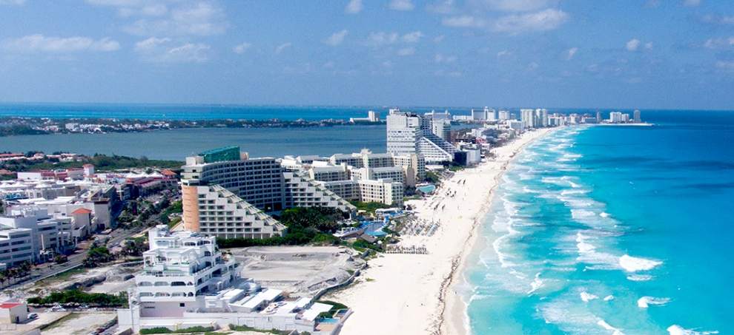
Indicadores de Impacto Social
Enfoque a Sectores Estratégicos
Pro-Auto
Mejora tu Hotel
Pro-Eléctrico Electrónico
Programa de Apoyo al Sector Automotriz
11 bancos en operación: $3,299 MDP autorizados en el periodo
418 empresas apoyadas
Programa de Apoyo al Sector Hotelero
11 bancos en operación: $1,464 MDP autorizados en el periodo
108 hoteles beneficiados
Programa de Apoyo a Proveedores del Sector Eléctrico Electrónico
9 bancos en operación: $625 MDP colocados en el periodo
93 empresas beneficiadas

Slide 14
Indicadores de Impacto Social
Inclusión Financiera
INSTITUTO DE FORMACIÓN FINANCIERA PARA EL COMERCIO EXTERIOR (IFFCE)
Información
Asistencia técnica financiera
Herramientas
Instrumentos y herramientas financieras para mitigar los riesgos y aprovechar las ventajas que pueden presentar los mercados internacionales
Asesoría personalizada
Capacitación
Notes:
1. Información:
Análisis económico
Información sectorial
Artículos seleccionados sobre información financiera para el Comercio Exterior
Guía Financiera para el Exportador
Links de interés nacional e internacional
2. Herramientas:
Calculadoras financieras
Análisis de Estados Financieros
3. Asesoría personalizada:
Atención individual a empresarios en stand institucional establecido en eventos, llamadas telefónicas, participación en conferencias, etc. Se han atendido a 347 personas a agosto 2018.
4. Capacitación:
Aula virtual con 1,795 usuarios inscritos hasta hoy.
Cuenta con ocho cursos en línea:
¿Cómo solicitar un crédito?
Medios de pago internacional
Cartas de Crédito
Factoraje Internacional
La Importancia del Financiamiento para la competitividad
Conceptos Financieros Básicos
Las mujeres y su papel en el Comercio Internacional
Garantías
Cuatro videos:
Factoraje
Comercio Internacional
¿Cómo solicitar un crédito?
IFFCE

Slide 15
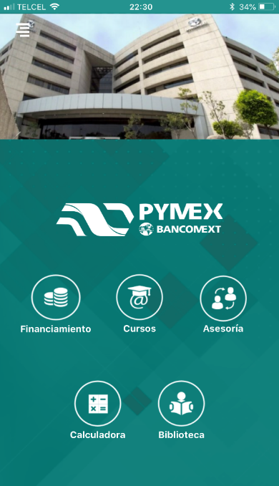
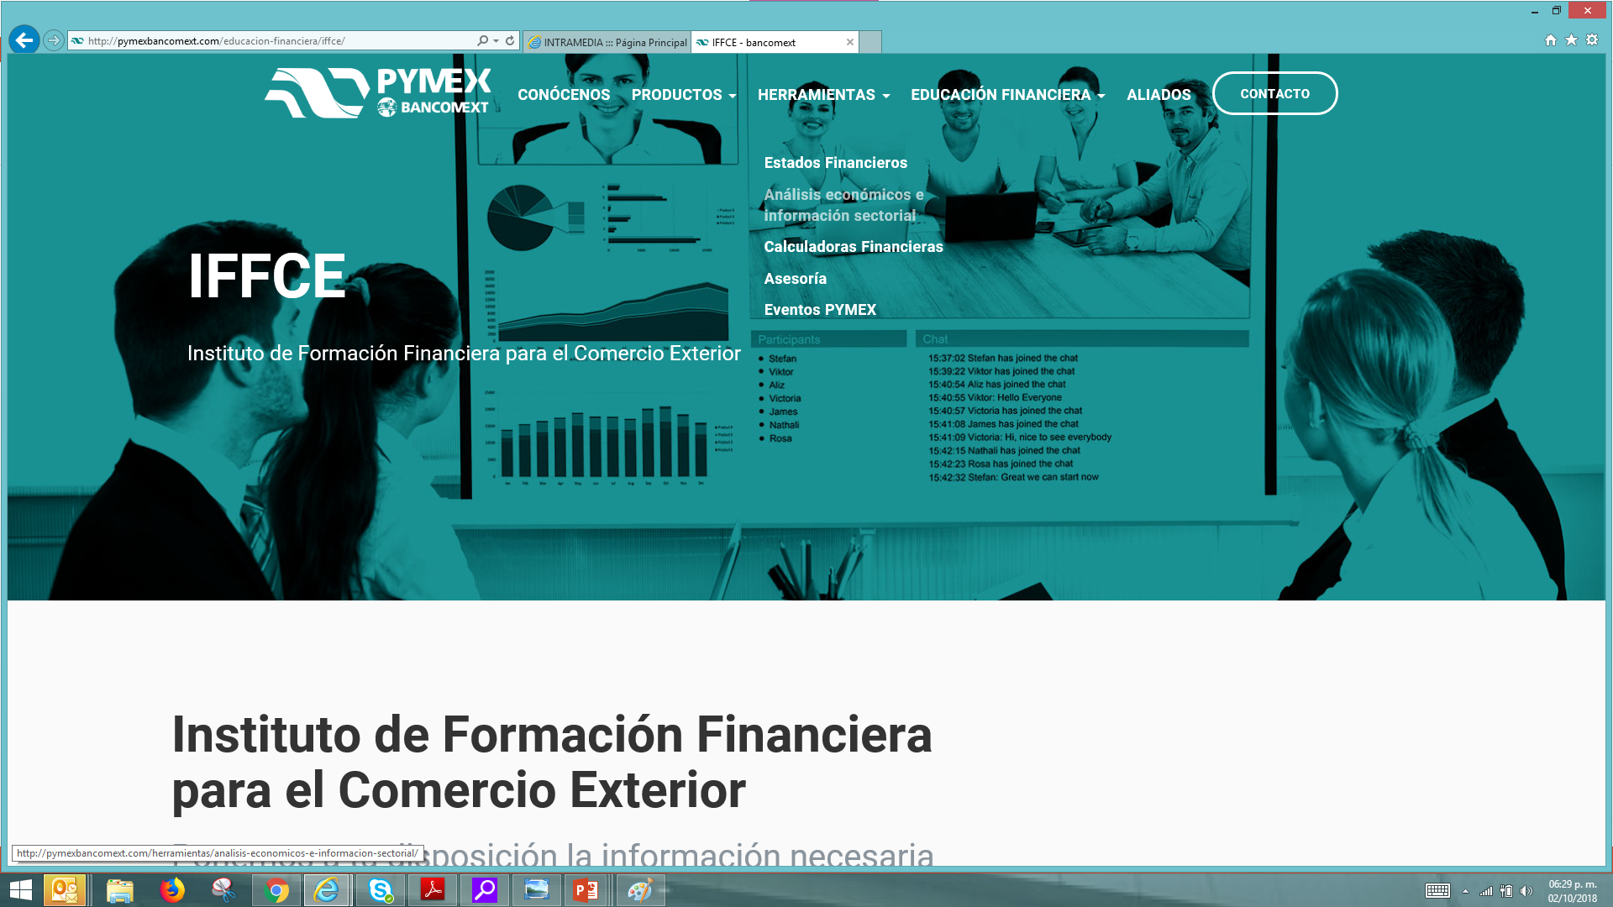
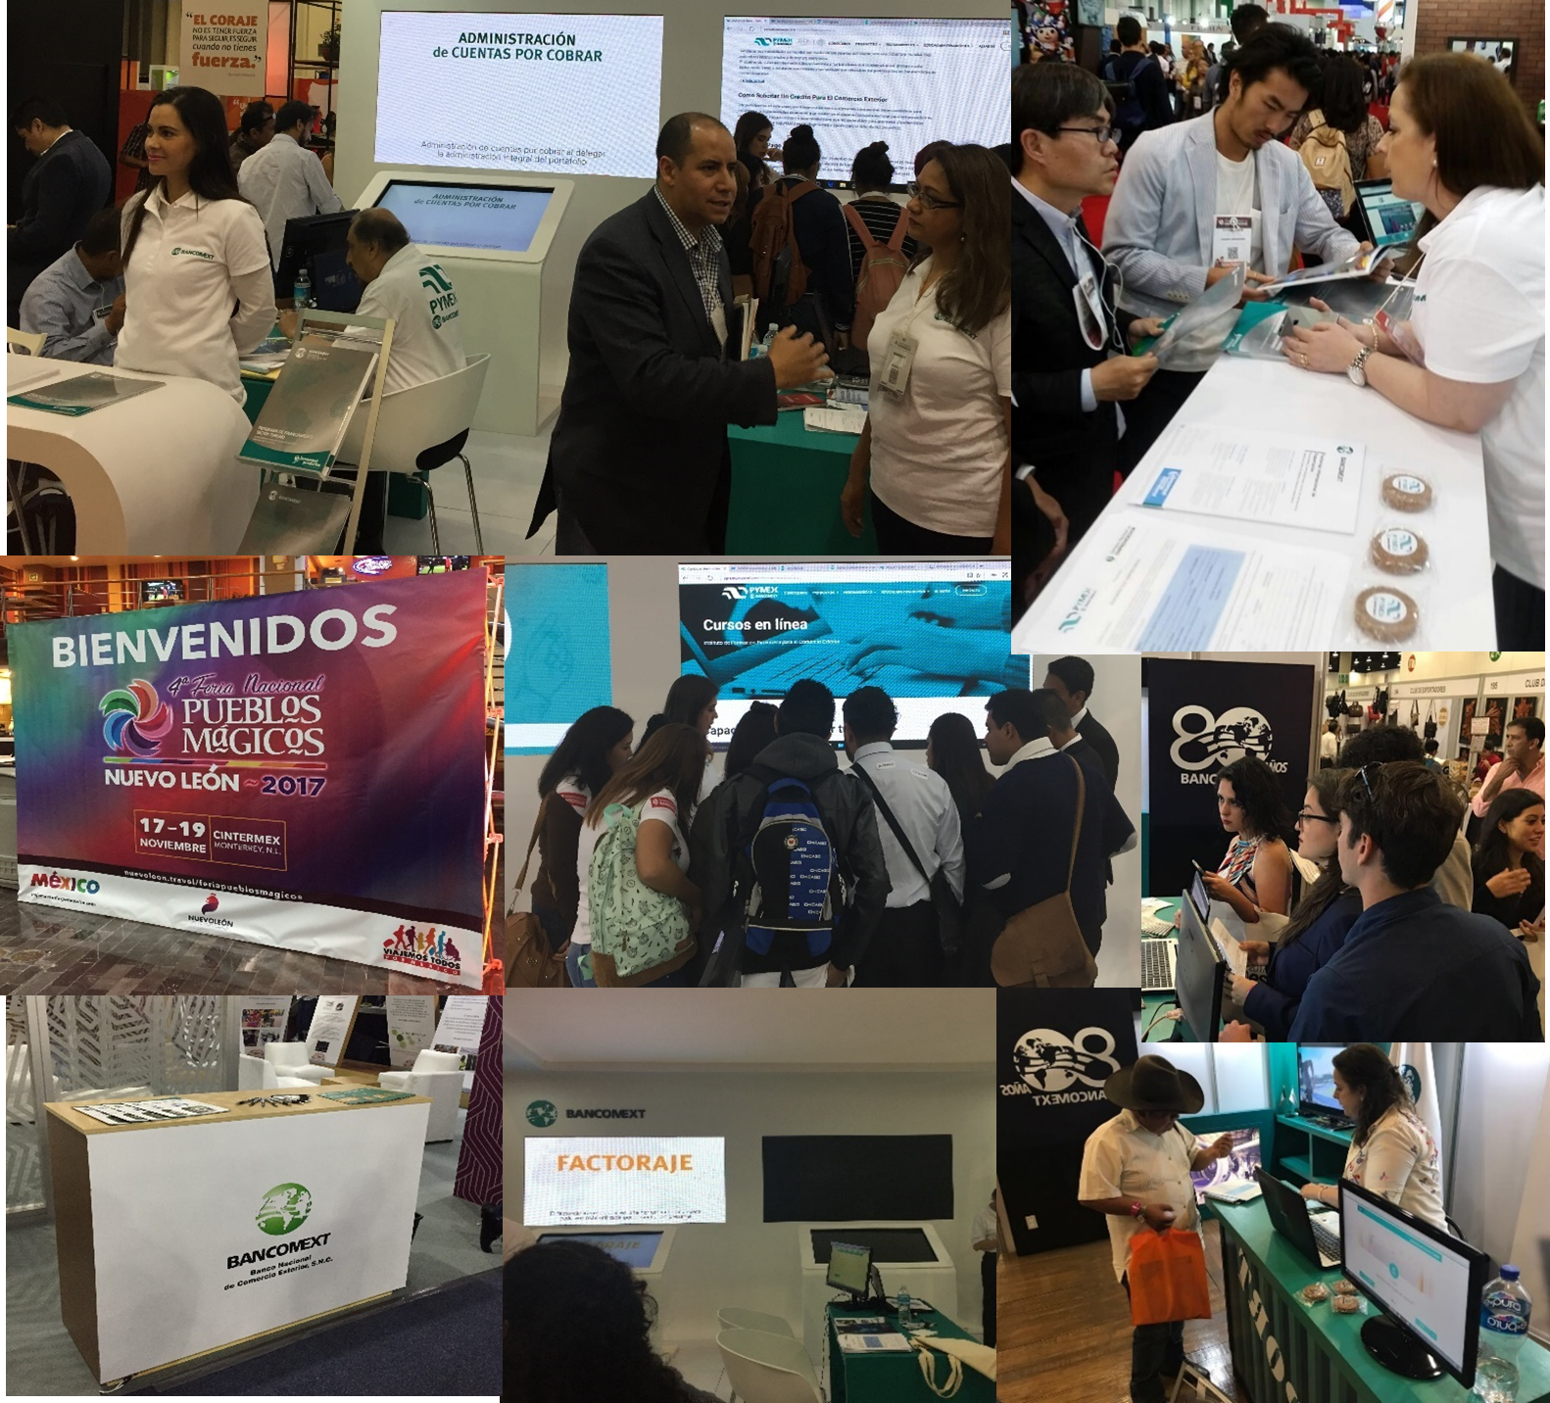
Indicadores de Impacto Social
Inclusión Financiera
www. bancomext.com
Eventos
APP PYMEX Bancomext

Slide 16
¡Muchas gracias!
http://pymexbancomext.com/
Lic. Fernando Hoyo Oliver
Director General
Adjunto de Fomento
fhoyo@bancomext.gob.mx
Tel. 52-55-5449-9392

